Slide 1
A view of cloud computing Michael Armbrust, Armando Fox, Rean Griffith, Anthony D. Joseph, Randy Katz, Andy Konwinski, Gunho Lee, David Patterson, Ariel Rabkin, Ion Stoica, Matei Zaharia Communications of the ACM, Vol. 53 No. 4, Pages 50-58
Tópicos em Computação em Nuvem
João Soares de Oliveira Neto
jnetoufrb@gmail.com

Slide 2
Roteiro
Introdução
Fontes, trabalhos relacionados e derivados
Pontos altos/citações
Principais contribuições do artigo
Análise crítica
Conclusão

Slide 3
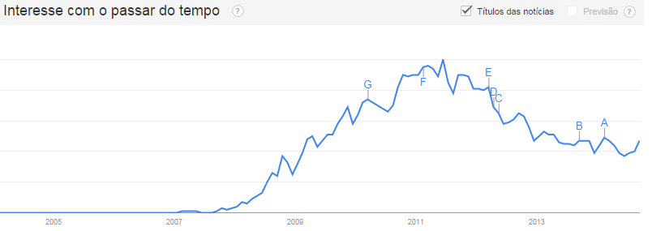
Introdução
Google trends
Notes:
* Grupo de pesquisadores, ano de publicação, veículo de publicação, contexto

Slide 4
Fontes e trabalhos relacionados
Fontes
Cases de mercado
Amazon, Google, Microsoft
McCalpin, J. Memory bandwidth and machine balance in current high performance computers. IEEE Technical Committee on Computer Architecture Newsletter (1995)

Slide 5
Fontes e trabalhos relacionados
Trabalhos relacionados
612 citações
Marios D. Dikaiakos , Asterios Katsifodimos , George Pallis, Minersoft: Software retrieval in grid and cloud computing infrastructures, ACM Transactions on Internet Technology (TOIT), v.12 n.1, p.1-34
Thi-Van-Anh Nguyen , Sandro Bimonte , Laurent d'Orazio , Jérôme Darmont, Cost models for view materialization in the cloud, Proceedings of the 2012 Joint EDBT/ICDT Workshops

Slide 6
Pontos altos/citações
“the long-held dream of computing as a utility, has the potential to transform a large part of the IT industry, making software even more attractive as a service and shaping the way IT hardware is designed and purchased”
p. 50
Notes:
Citações completas de partes cruciais do artigo. As citações devem ser comentadas e contextualizadas.
Definições extremamente importantes que têm o poder de resumir o artigo (ou pelo menos trechos dele)

Slide 7
Pontos altos/citações
“The data center hardware and software is what we will call a cloud.”
p. 51

Slide 8
Pontos altos/citações
“Cloud computing is the
sum of SaaS and utility computing.”
p. 51

Slide 9
Principais contribuições
Definição de Cloud Computing e de termos correlatos
Vantagens econômicas
Comparações entre Cloud Computing e computação convencional
10 obstáculos para a Cloud Computing

Slide 10
Principais contribuições
Definição de Cloud Computing
Cloud computing se refere ao oferecimento de aplicações como um serviço sobre a Internet e ao hardware e sistemas de software nos data centers necessários para prover tal serviço

Slide 11
Principais contribuições
Termos correlatos
Public cloud:
Disponibilizada na modalidade pay-as-you-go de maneira pública;
O serviço é vendido como uma utility
Private cloud:
Data centers de um negócio/organização que não estão disponíveis de maneira pública

Slide 12
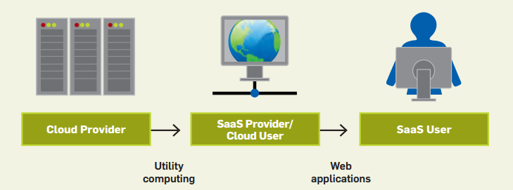
Principais contribuições
Termos correlatos
Tipos de usuários

Slide 13
Principais contribuições
Termos correlatos
Processamento infinito (infinite computing)

Slide 14
Principais contribuições
Vantagens econômicas
A princípio, desenvolvedores inovadores não precisam mais de elevado capital (hardware e software) para implantar seus serviços, nem de grande capital humano para operá-lo
Tirar vantagem da escala
Empresas que estão começando correm o risco de superestimar a clientela
Grandes empresas com muita operação em lote

Slide 15
Principais contribuições
Vantagens econômicas
Cloud computing possibilita que o uso de recursos computacionais seja pago no fator de horas (a demanda pode variar ao longo do tempo)
Capital expenses -> Operation expenses (CapEx -> OpEx)
Notes:
No lugar de pagar pelo aluguel de servidores (podendo ficar subutilizados), melhor pagar pelo poder operacional para realizar um conjunto de operações
CC agrega elasticidade, tendo em vista que pode-se adicionar recursos computacionais ou removê-los num grau de granularidade pequeno

Slide 16
Principais contribuições
Comparações entre Cloud Computing e computação convencional
Grid Computing (Computação de Alto Desempenho) está mais voltada para protocolos que oferecem computação compartilhada e armazenamento em longas distâncias (sem consideração a evolução do software em escala para além da comunidade)

Slide 17
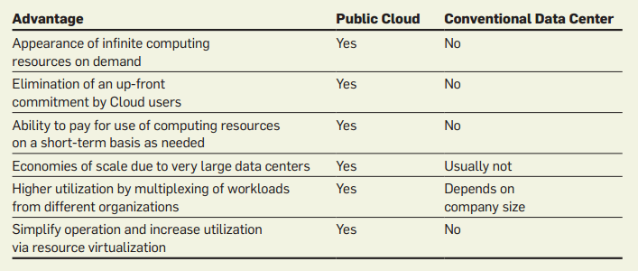
Principais contribuições
Comparações entre Cloud Computing e computação convencional

Slide 18
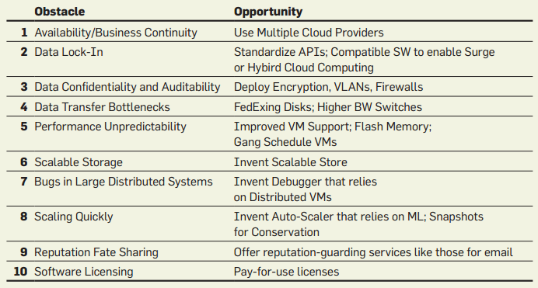
Principais contribuições
10 obstáculos para a Cloud Computing
Notes:
3-5-2: The first three affect adoption, the next five affect growth, and the last two are policy and business obstacles.
Segurança:
Ataques podem ser internos ou externos. Externo (a partir do próprio usuário) internos (responsabilidade do provedor)
Mecanismo de segurança: virtualização

Slide 19
Análise crítica
A revista não é extremamente técnica e é direcionada a um público heterogêneo dentro da Computação
Os autores apresentam uma série de exemplos do mercado
O artigo é ao mesmo tempo geminal e um direcionador de pesquisas em Cloud Computing

Slide 20
Conclusão
Cloud Computing
short-term usage
no upfront cost
infinite capacity on demand
Aplicações de software necessitam se adaptar ao aumento e à diminuição de demanda

Slide 21
Conclusão
Aplicações de software necessitam se adaptar ao aumento e à diminuição de demanda
O hardware deve ser projetado em containers
A infraestrutura de software deve saber de que não está sendo executada em cima de metal, mas em cima de máquinas virtuais

Slide 22
Discussão

